Slide 1
WO IST … ?

Slide 2
Wo ist die Katze ?
 Die Katze ist im …
 Die Katze ist in der …
 Die Katze ist im …

Slide 3
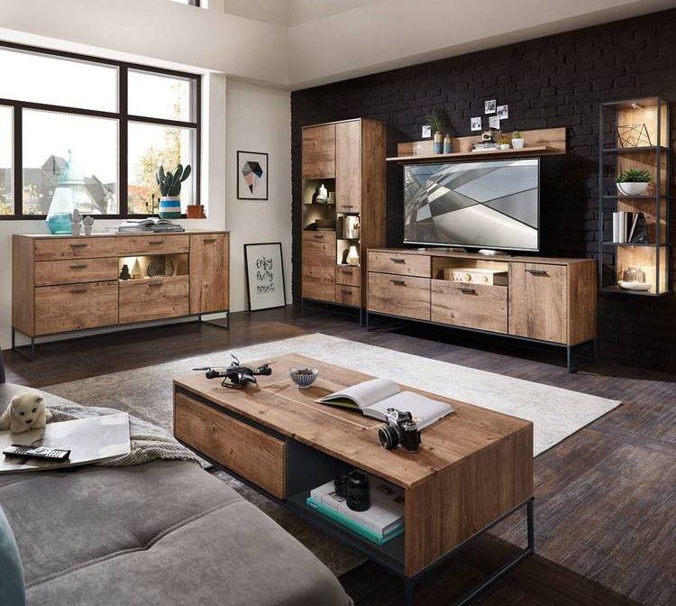

Slide 4
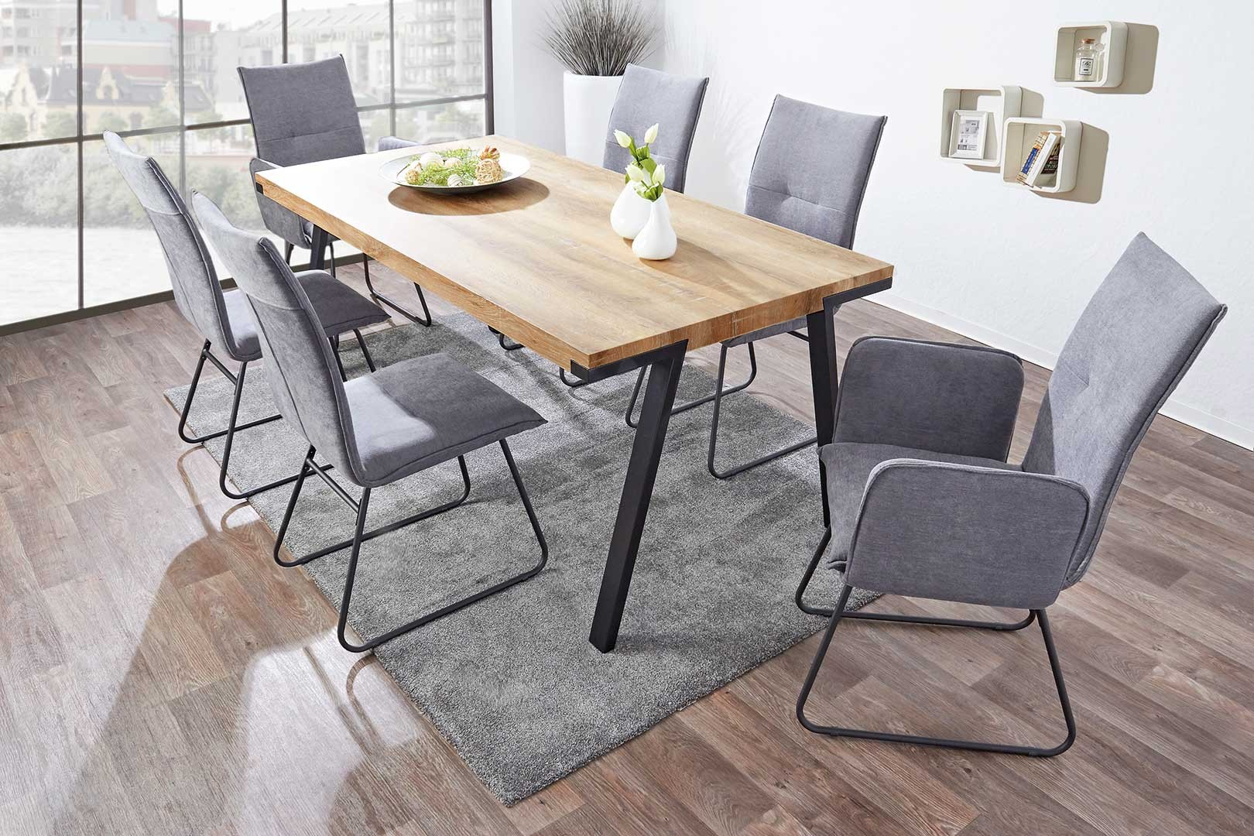
Die Katze ist im Esszimmer!

Slide 5
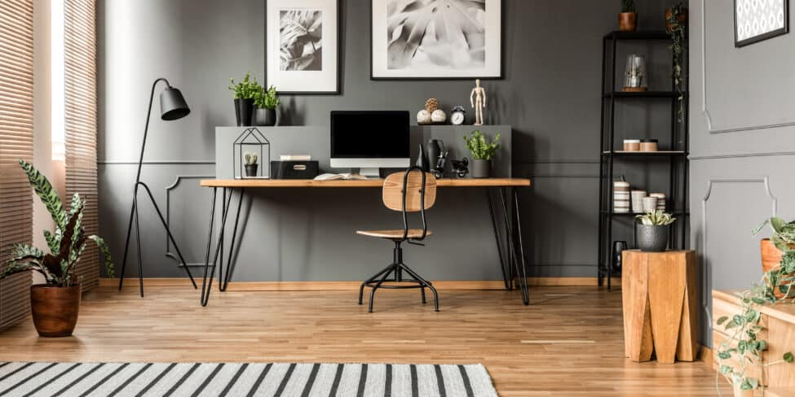
Die Katze ist im Arbeitszimmer!

Slide 6
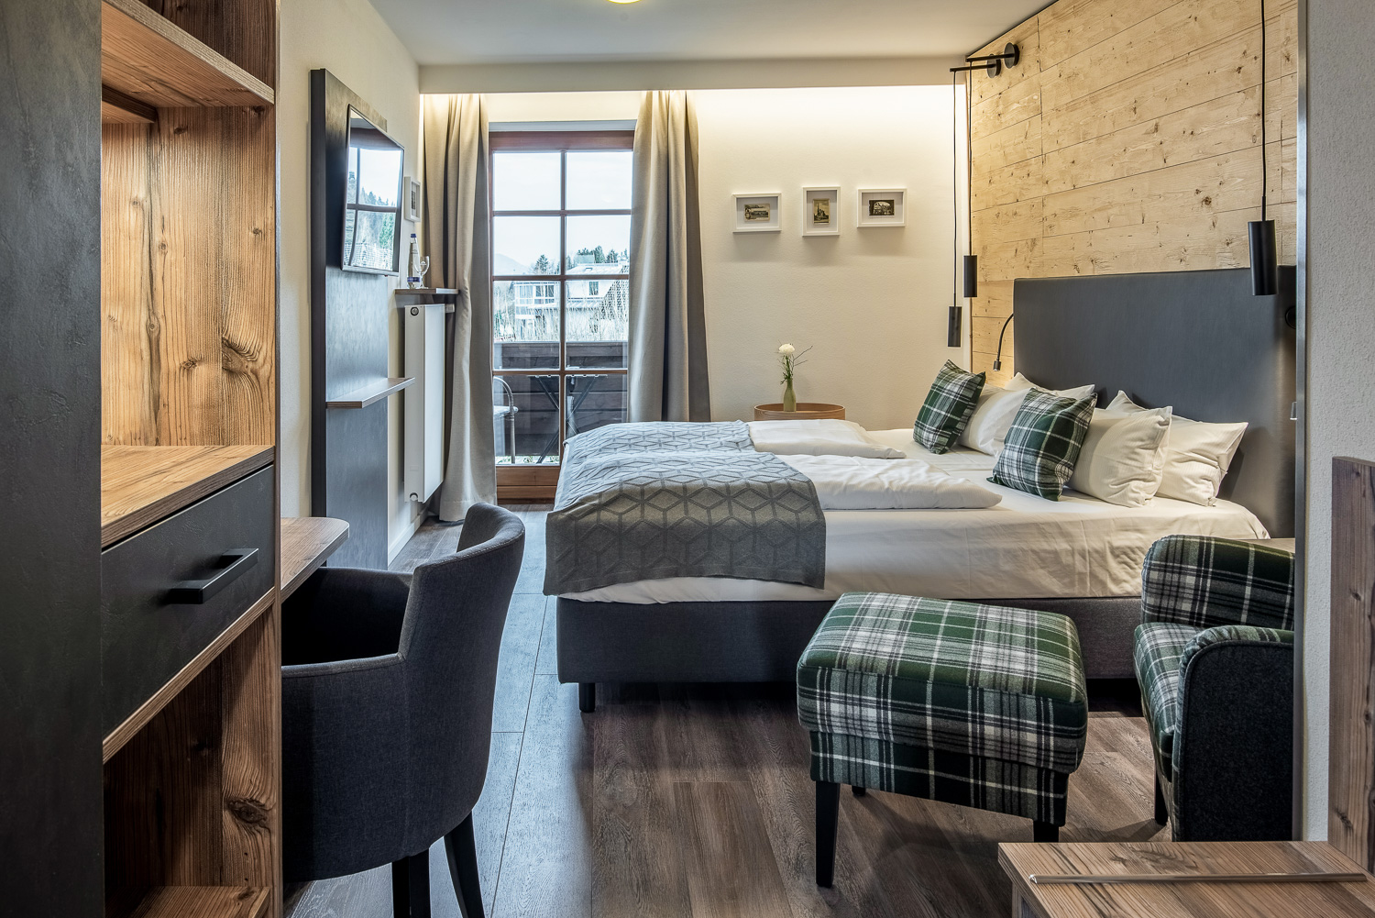
Die Katze ist im Schlafzimmer!

Slide 7
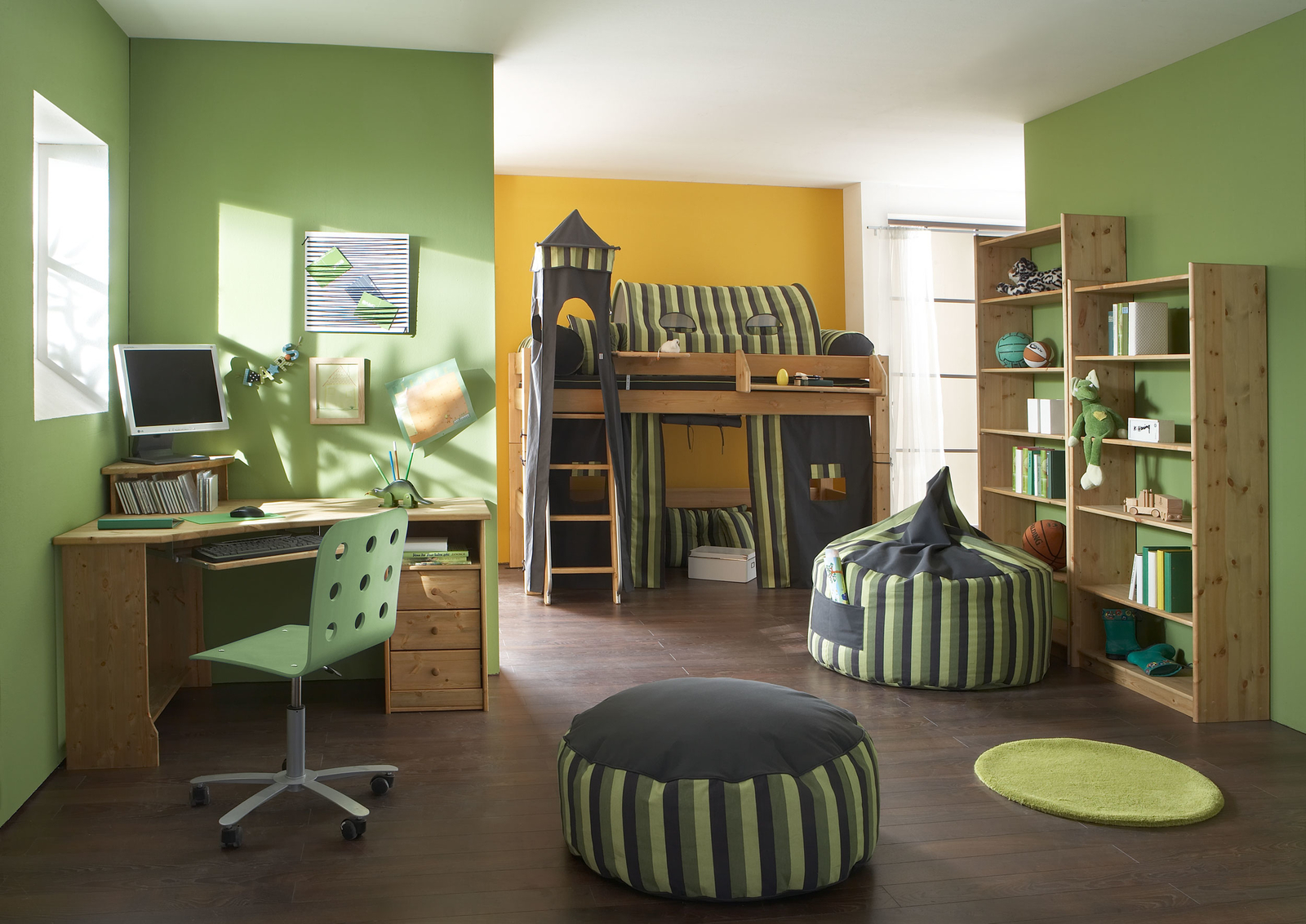
Die Katze ist im Kinderzimmer!

Slide 8
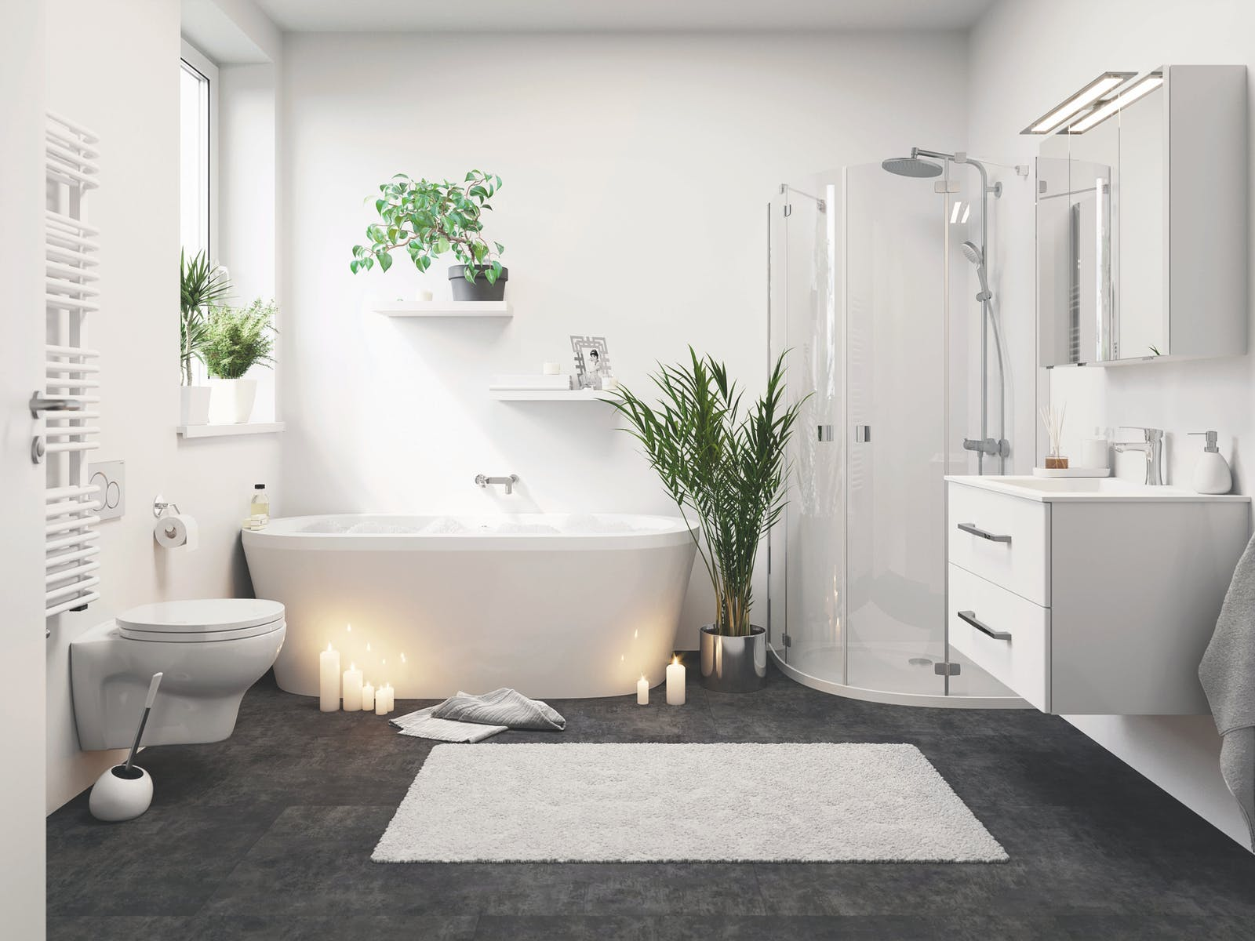
Die Katze ist im Badezimmer!

Slide 9
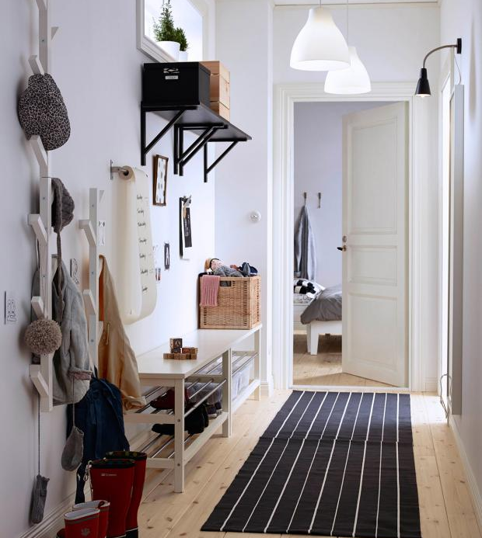
Die Katze ist im Flur!

Slide 10
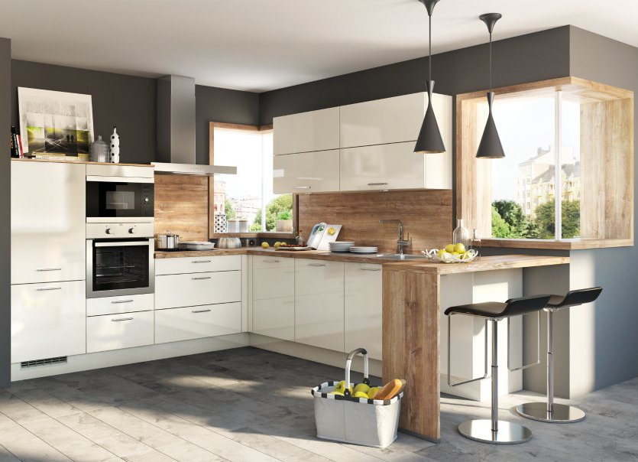
Die Katze ist in der Küche!

Slide 11
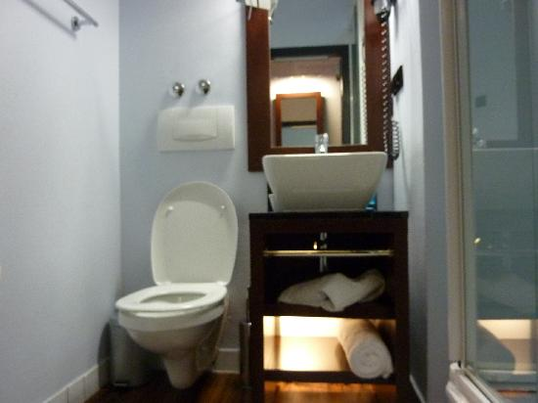
Die Katze ist in der Toilette!

Slide 12
Wo spielt die Szene?
 Die Szene spielt im …
 Die Szene spielt in der …
 Die Szene spielt im …

Slide 13
Die Szene spielt …
im Badezimmer!

Slide 14
Die Szene spielt …
im Esszimmer!

Slide 15
Die Szene spielt …
im Flur!

Slide 16
Die Szene spielt …
im Arbeitszimmer!

Slide 17
Die Szene spielt …
in der Küche!

Slide 18
Die Szene spielt …
in der Toilette!

Slide 19
Die Szene spielt …
im Wohnzimmer!

Slide 20
Bilan grammatical :
Comment exprimer un locatif :
Le locatif exprime le lieu où se situe une action et répond à la question :
wo
Wo ist die Katze?
Die Katze ist…
in der Küche
im Wohnzimmer
in der Toilette
im Badezimmer
im Esszimmer
im Flur
FEMININ
MASCULIN ET NEUTRE

Slide 21
(Übungsheft Seite 51)

